Slide 1
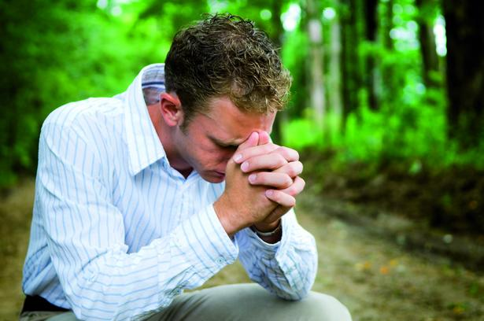
Modlitba, která změní tvoji budoucnost
Viktor Baláž, KC NADĚJE Bučovice, 26. 2. 2017

Slide 2
Vliv minulosti
Jaebes byl váženější než jeho bratři; jeho matka ho pojmenovala Jaebes se slovy: „Porodila jsem ho s trápením.“ Jáebes volal k Bohu Izraele: "Požehnej mi a rozšiř mé území! Tvá ruka ať je se mnou. Učiň, ať jsem ochráněn od zlého a nejsem trápen. A Bůh splnil, oč žádal. 1 Paralipomenon 4:9 - 10 (KMS)
Jaebesovo dědictví - bylo trápení
Jaebesova budoucnost - mělo být trápení
Jaké je tvoje dědictví minulosti?
Máš dědictví, o které nestojíš?
Co způsobilo trápení ve tvém životě?
Čím jsi „neslavně“ známý?

Slide 3
Bod obratu
minulost může předurčit tvoji budoucnost BŮH JE SILNĚJŠÍ A MŮŽE JI ZMĚNIT
bod obratu začíná u Boha
Jaebes vyměnil lidský záměr za Boží záměr
Co ty chceš vyměnit?

Slide 4
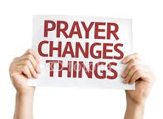
Jaebesova modlitba
Požehnej mi
Rozšiř moje území
Tvoje ruka ať je se mnou
Zbav mě trápení
A Bůh splnil, oč žádal.
Udělej i ty výměnu s Bohem.

